Slide 1

Copyright ⓒ LearnInvest Co., Ltd. All right reserved.

Slide 2
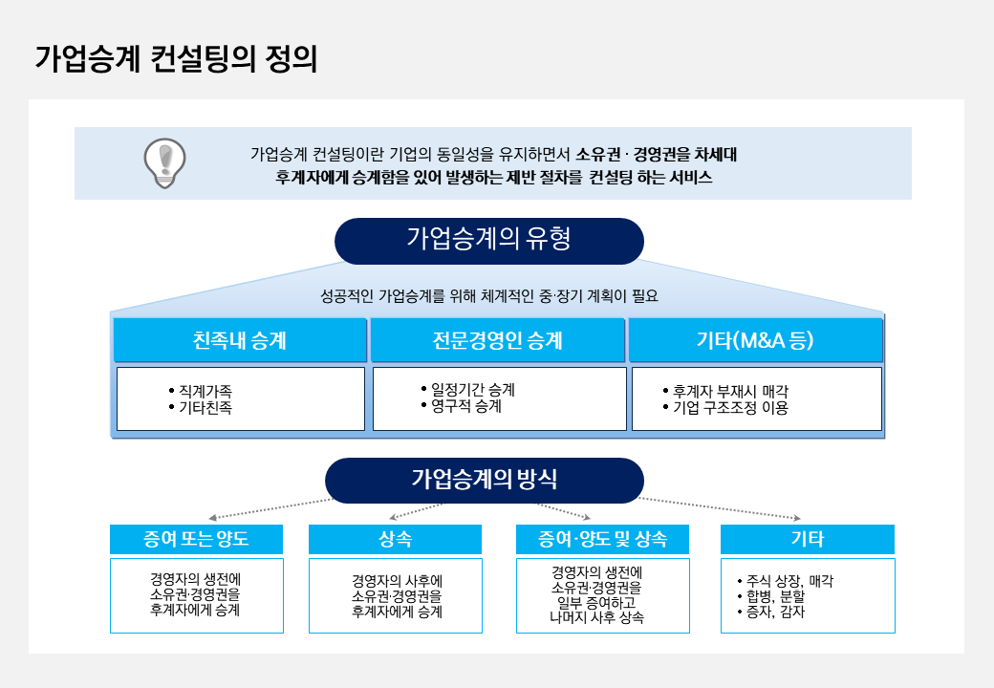

Slide 3
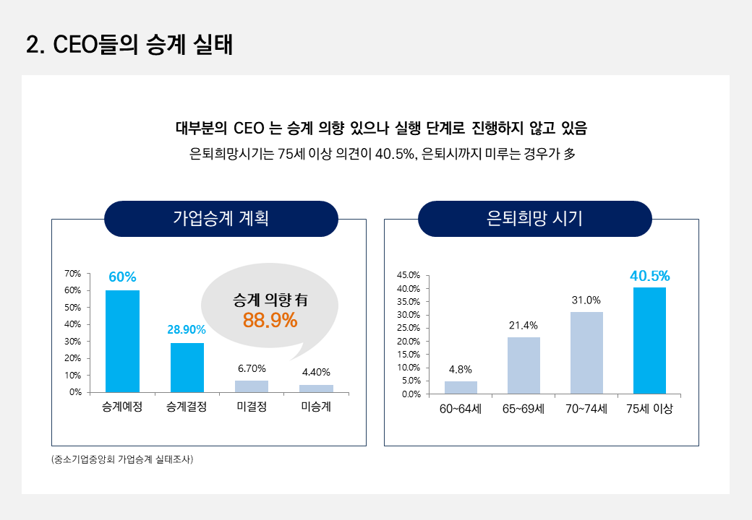

Slide 4
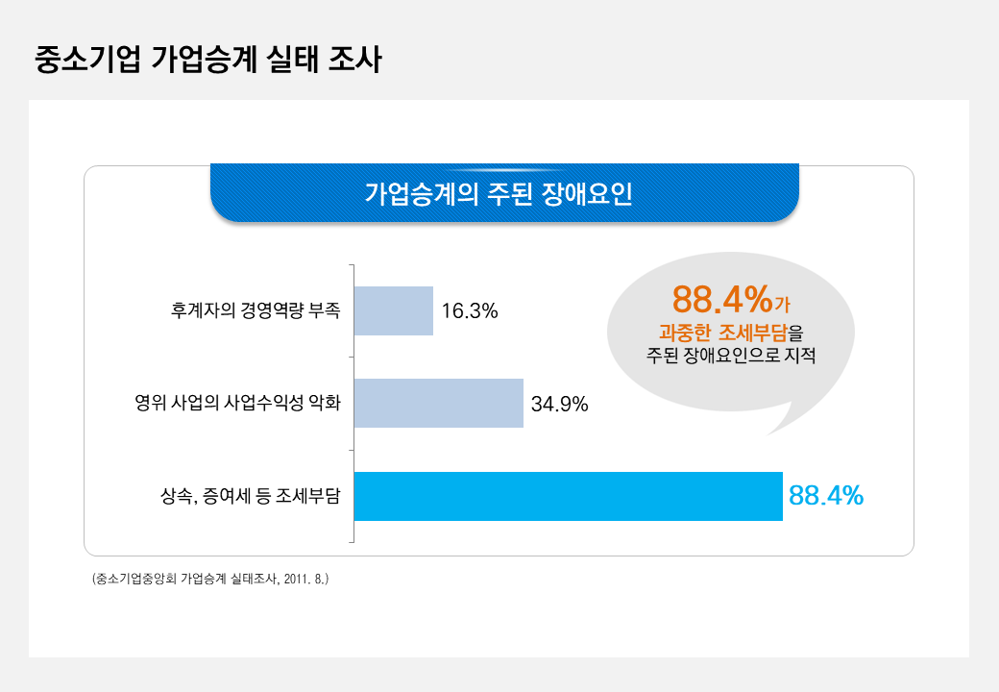

Slide 5
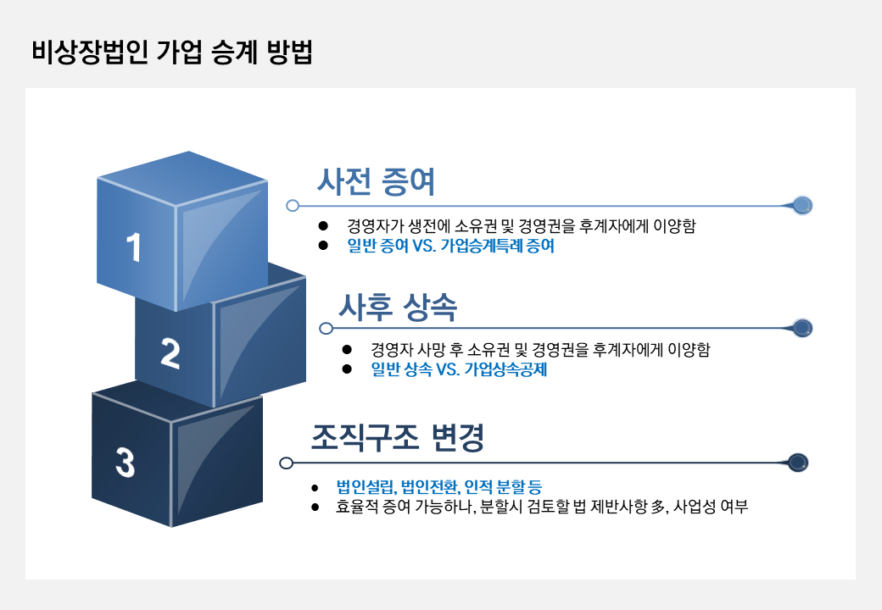

Slide 6
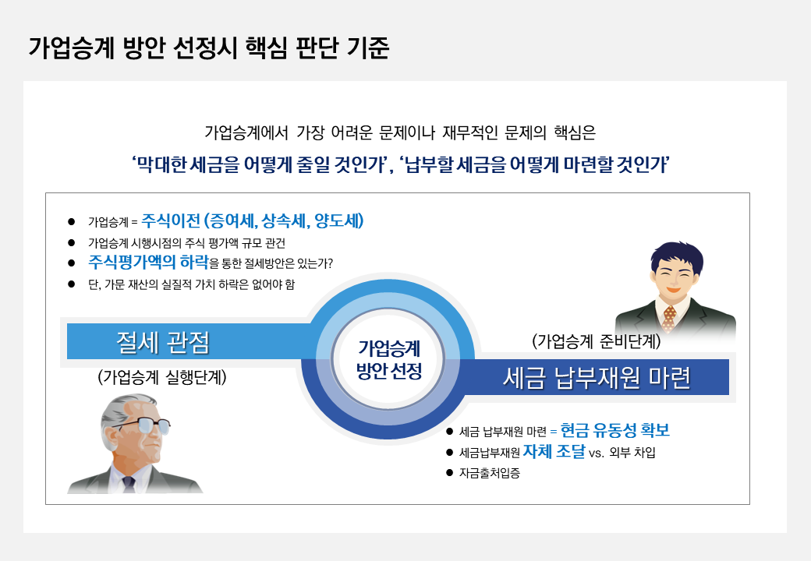

Slide 7
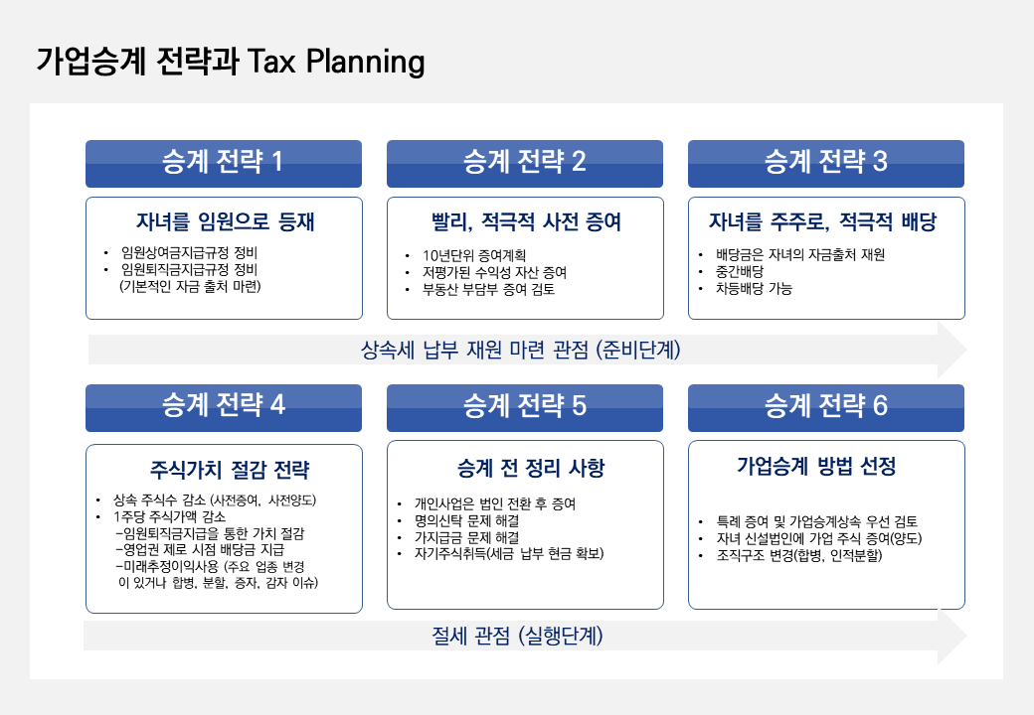

Slide 8
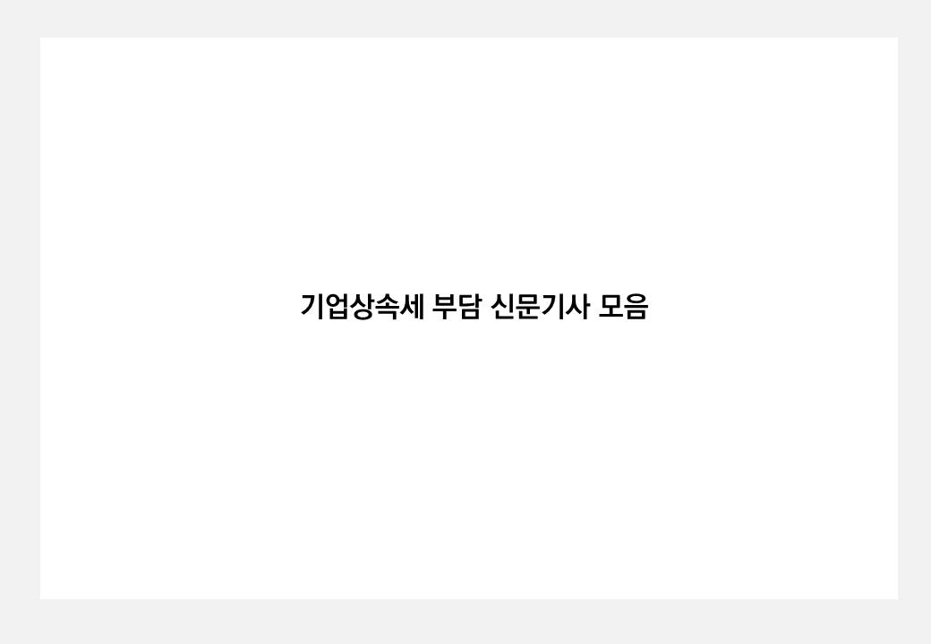

Slide 9
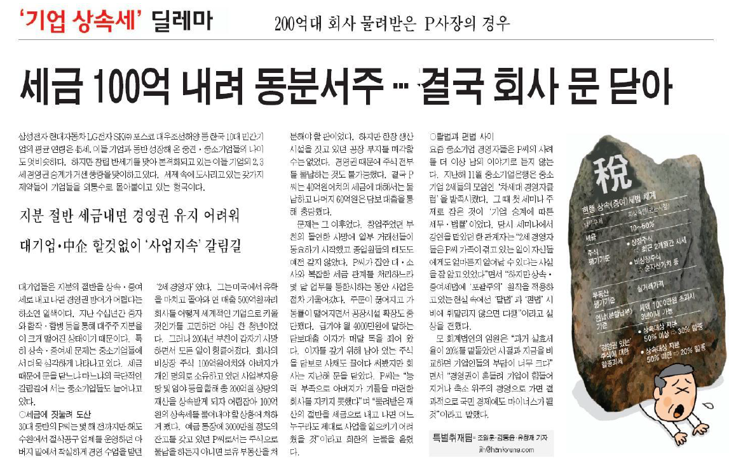
기업상속세 부담 사례 1
지분 절반 세금내면 경영권 유지 어려워
대기업, 중소기업 할 것 없이 사업지속 갈림길

Slide 10
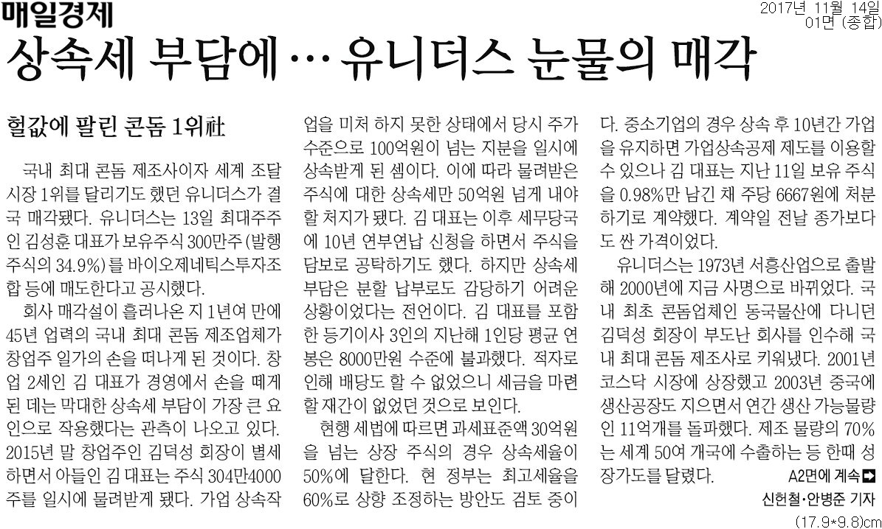
기업상속세 부담 사례 2

Slide 11
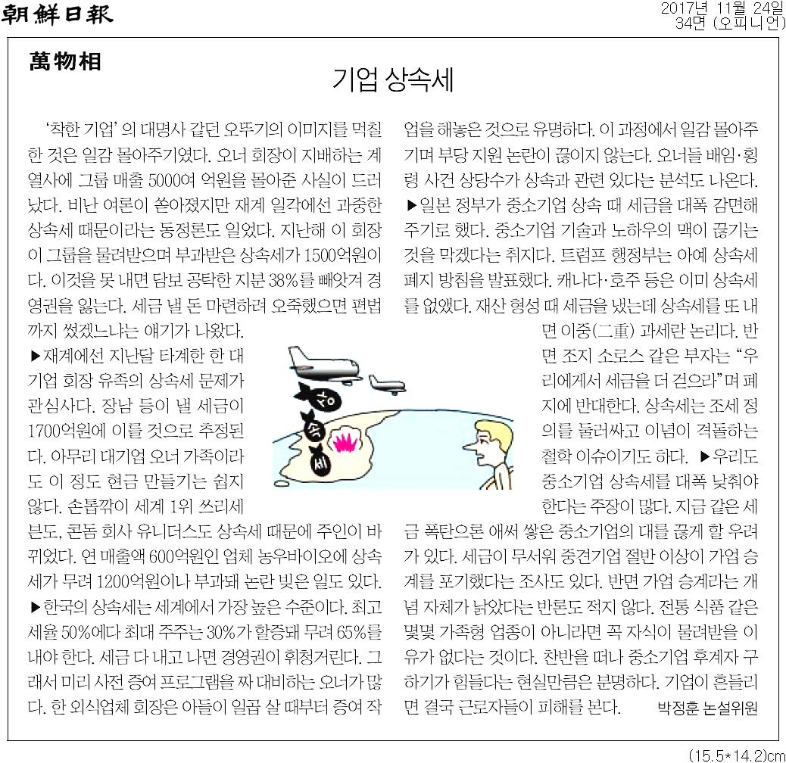
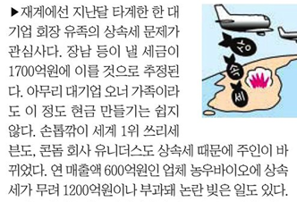
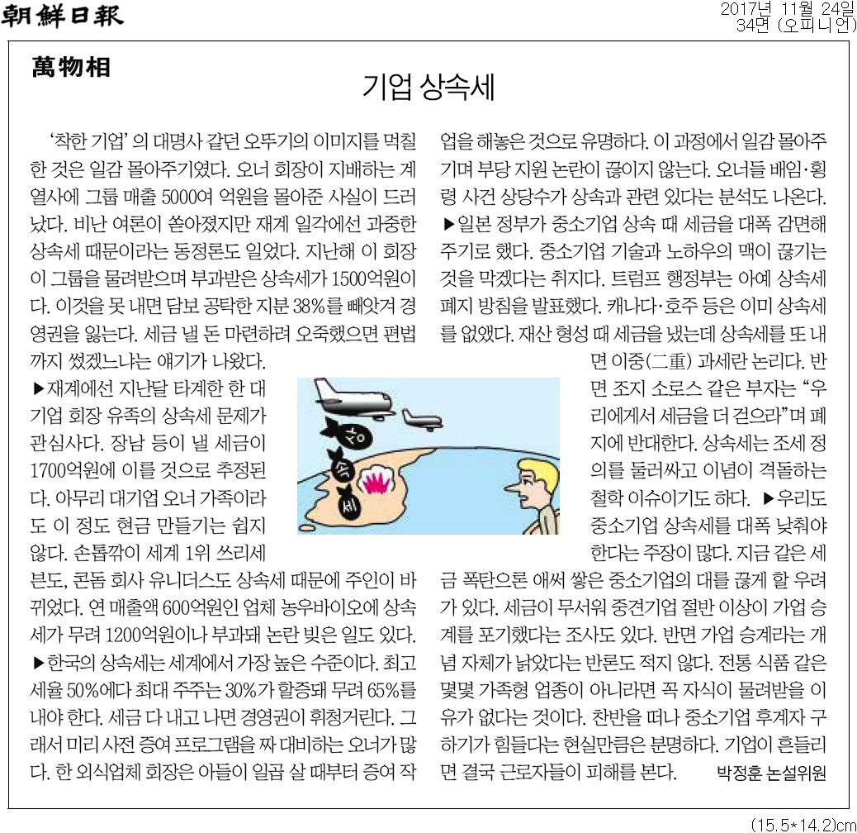
기업상속세 부담 사례 3

Slide 12
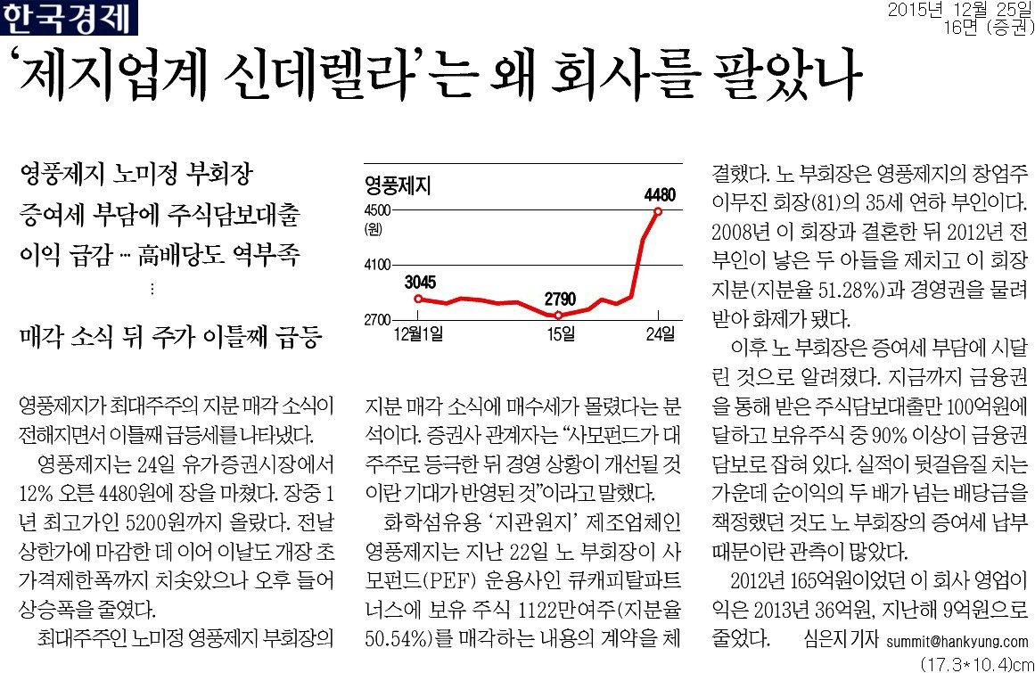
기업상속세 부담 사례 4

Slide 13
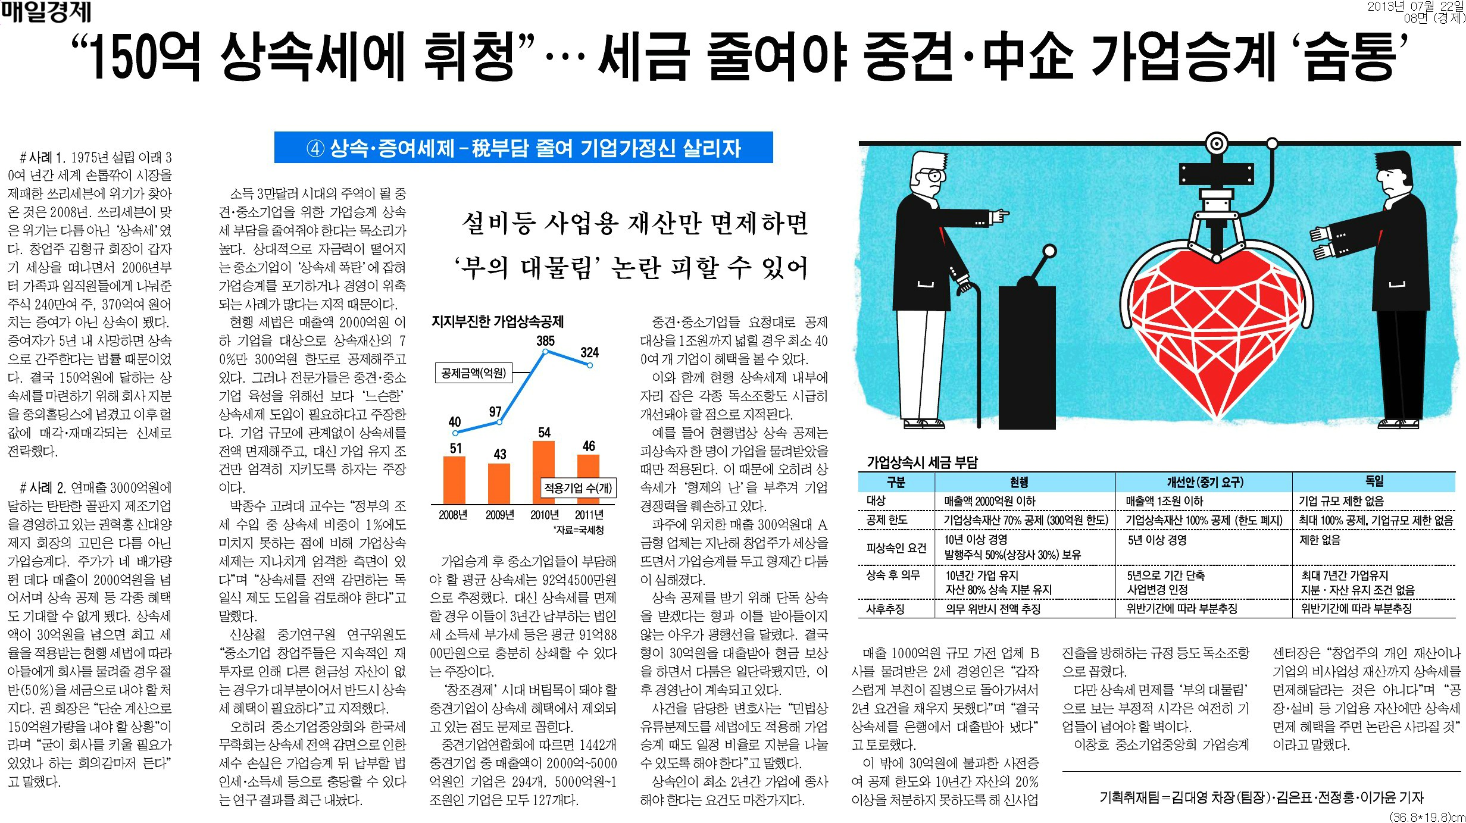
기업상속세 부담 사례 5

Slide 14
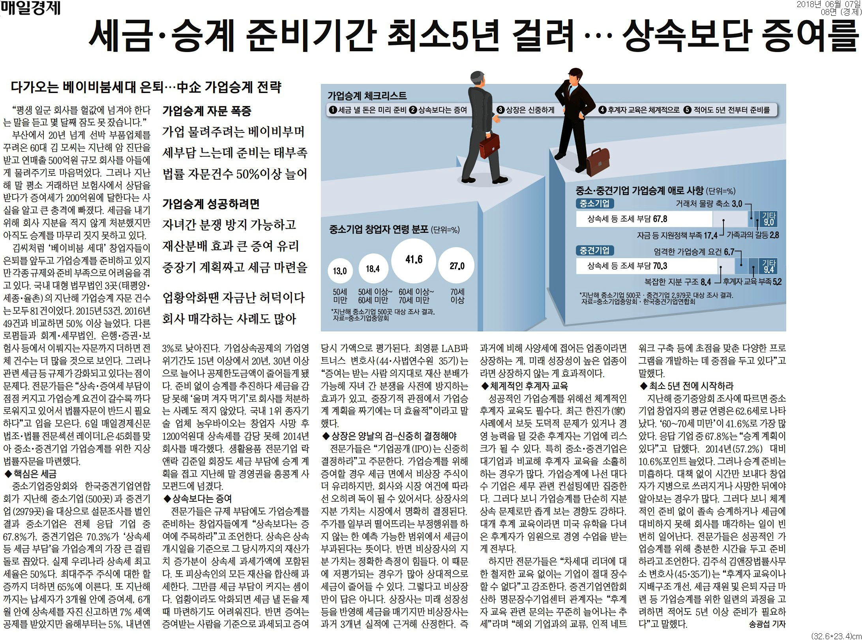
기업상속세 부담 사례 6

Slide 15
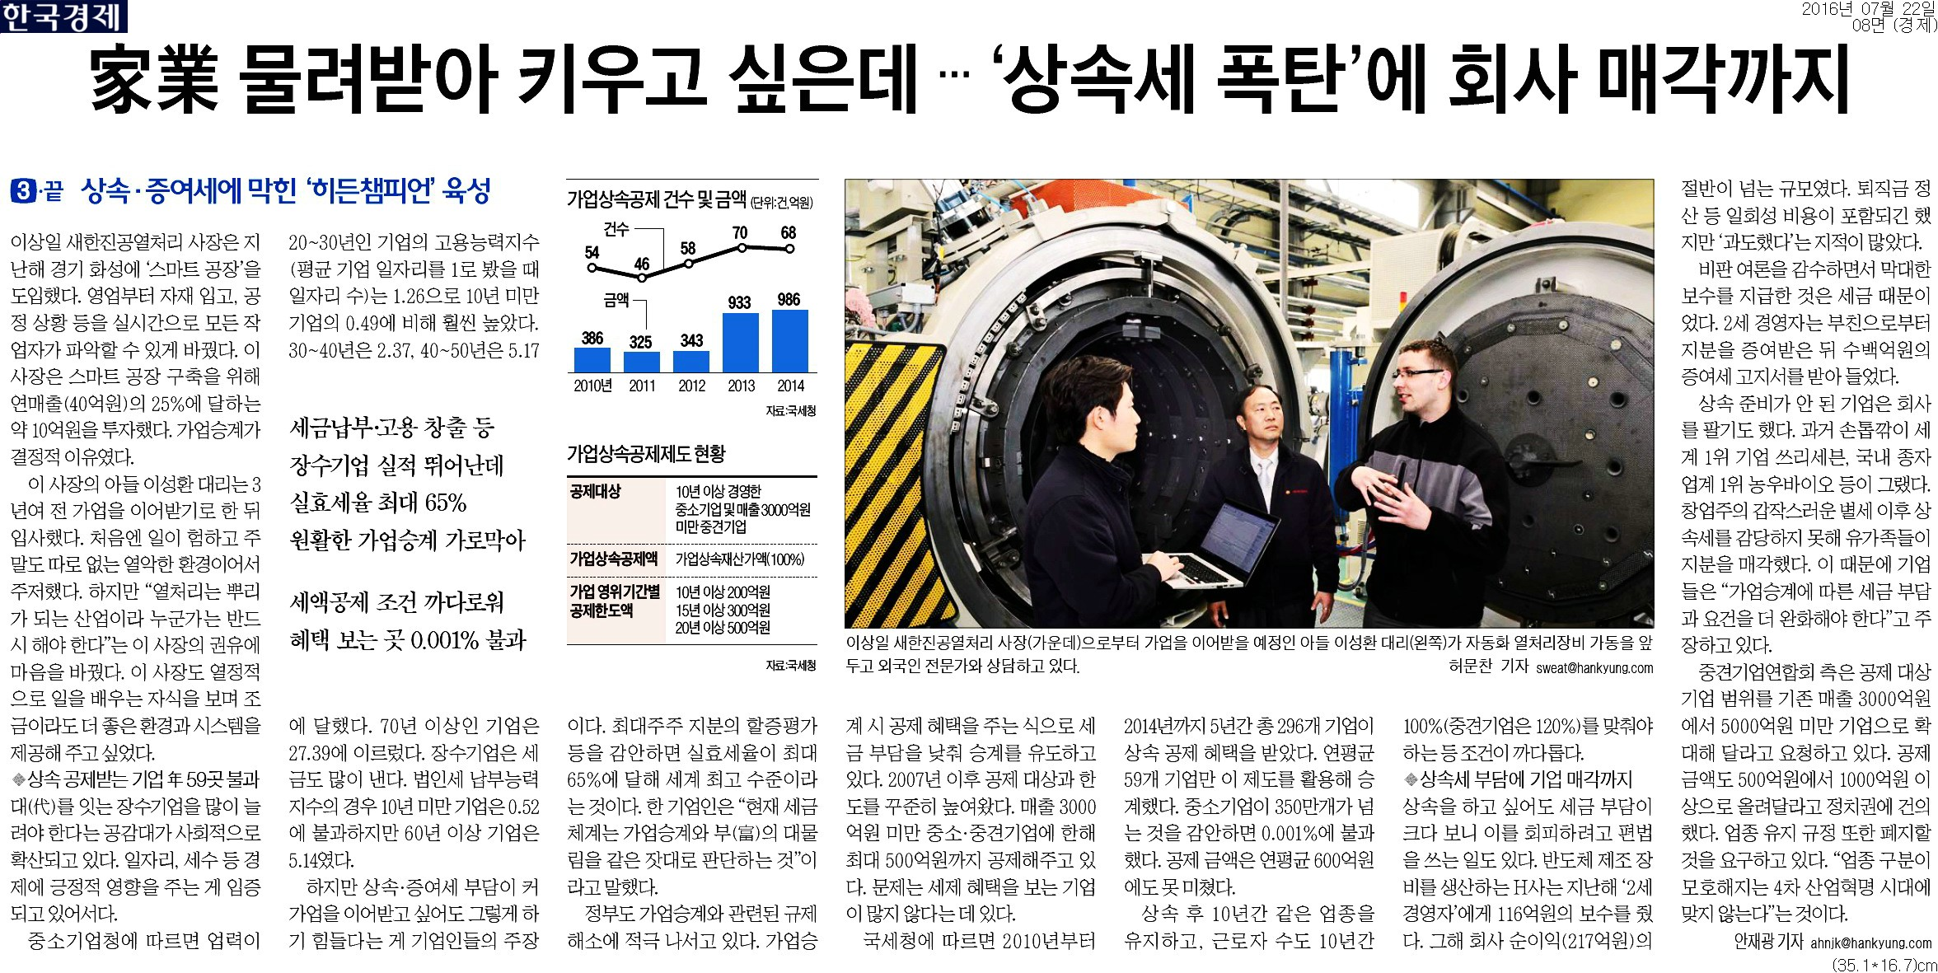
기업상속세 부담 사례 7

